Slide 1
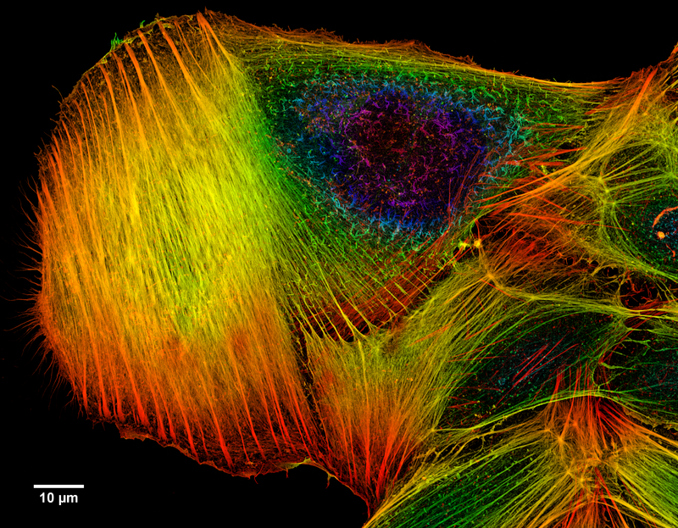
Deep Convolutional Neural Network for Image Deconvolution

Slide 2
Nguyễn Thành Luân 15110075 Đỗ Văn Long 15110072 Bùi Minh Tiên Nguyễn Danh Nghi 15110087

Slide 3
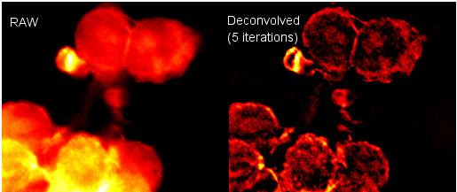
GIỚI THIỆU

Slide 4
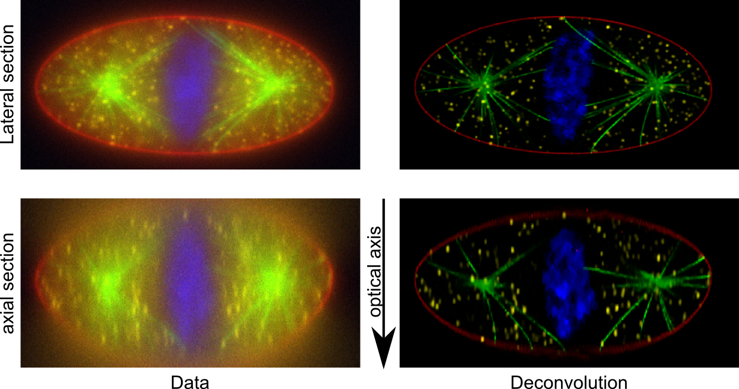
Nhiều quá trình suy giảm hình ảnh và video có thể được mô hình hóa thành tích chập dịch bất biến. Để khôi phục các dữ liệu trực quan này, quá trình nghịch đảo, tức là, giải mã, trở thành một công cụ quan trọng trong việc làm mờ chuyển động, siêu phân giải và độ sâu trường mở rộng.

Slide 5
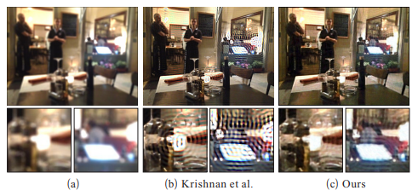

Slide 6
GIẢM ĐỘ MỜ

Slide 7



: Đại diện cho hình ảnh sắc nét tiềm ẩn
k: kernel tích chập được cho biết
k: kernel tích chập được cho biết
n: mô hình thêm vào nhiễu của máy ảnh
: là một hàm cắt từ mô hình bão hòa
: là một toán tử nén phi tuyến

Slide 8
KIẾN TRÚC MẠNG DCNN

Slide 9


Mạng DCNN được thể hiện như sau:
: là trọng số ánh xạ lớp (l-1)^{th} tới lớp l^{th}
b_{l-1}: là vector giá trị bias
: là hàm phi tuyến
Tập hớp các kernel phân tách đảo ngược cho việc giải mã, do đó đảm bảo cho việc tối ưu.
Các điều kiện phi tuyến và cấu trúc chiều cao làm cho mạng thể hiện rõ hơn việc giả nghịch đảo truyền thống

Slide 10
ĐÀO TẠO MẠNG DCNN

Slide 11
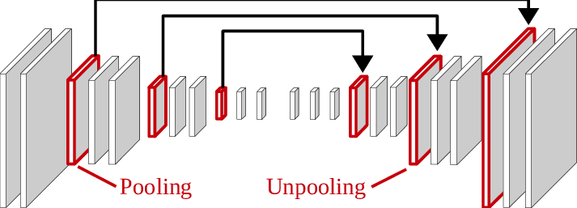
Mạng có thể được huấn luyện bằng cách khởi tạo trọng số ngẫu nhiên hoặc bằng cách khởi tạo từ đảo ngược kernel có thể tách rời, vì chúng có chung cấu trúc chính xác.

Slide 12
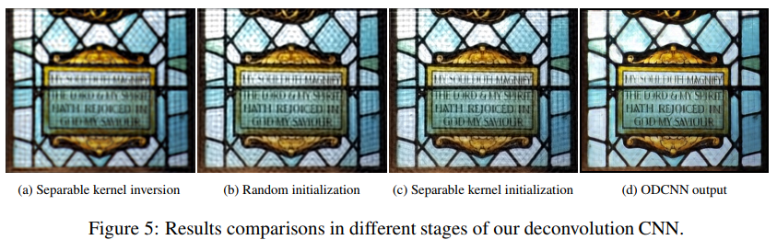

Slide 13
KIẾN TRÚC MẠNG ODCNN

Slide 14
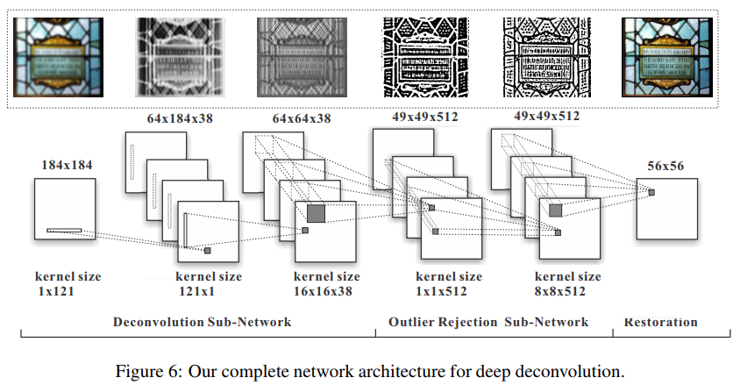

Slide 15
ĐÀO TẠO MẠNG ODCNN

Slide 16
* Đào tạo mạng ODCNN
Sử dụng 2.500 hình ảnh tự nhiên được tải xuống từ Flickr
Hai triệu bản vá được lấy mẫu ngẫu nhiên từ chúng
Kết hợp hai mô-đun mạng có thể mô tả quá trình giải mã và tăng cường khả năng triệt tiêu các cấu trúc không mong muốn
Đào tạo các mạng con riêng biệt
CNN giải mã được đào tạo bằng cách sử dụng khởi tạo từ đảo ngược có thể tách rời như được mô tả trước đây
Đầu ra của CNN giải mã sau đó được lấy làm đầu vào của CNN khử nhiễu.

Slide 17
DEMO

Slide 18
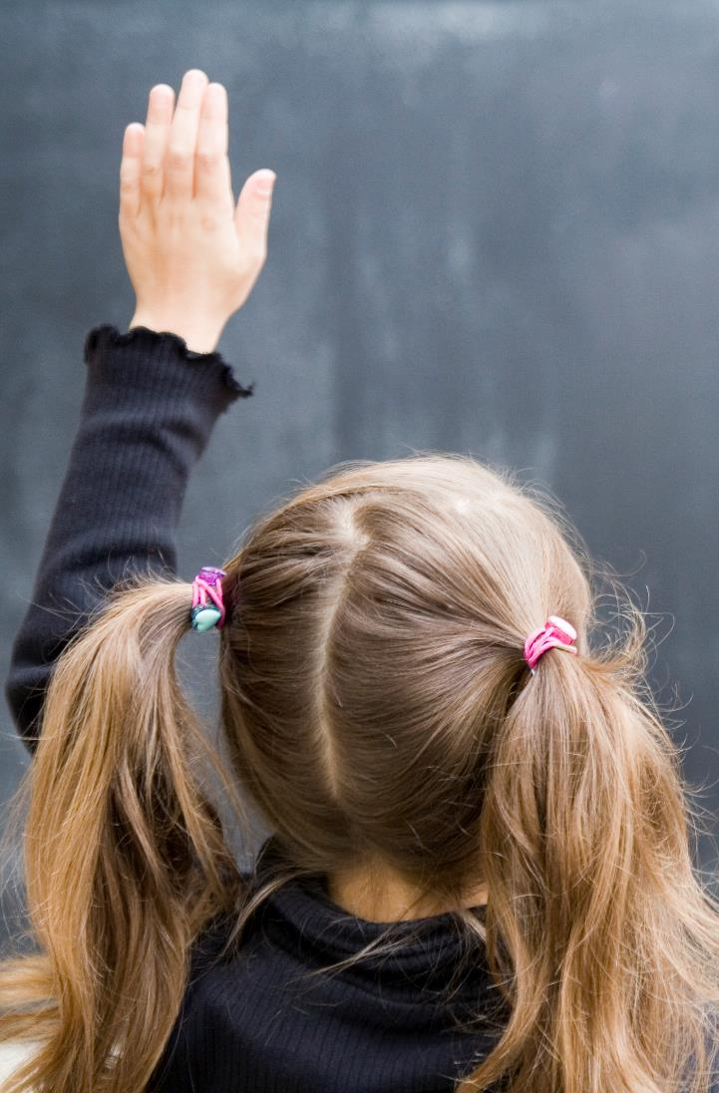
Thank You

